Slide 1
Filtragem de Fourier
É baseada no uso da transformada de Fourier
Aparentemente sem diferenças entre sua filtragem e a espacial, porém pode ser mais rápido em sua execução
Para obter a Transformada de Fourier com o fim de obter uma imagem, é usado a Transformada de Fourier Discreta (DFT) e algoritmos como o FFT (Fast Fourier Transform)‏

Slide 2




Filtragem de Fourier
Transformada de Fourier:
    Desenvolvida por Jean-Baptiste Fourier em 1822, é baseada na tese em que cada função é baseada em uma soma de funções senoidais.
    Transformada de Fourier contínua Transformada de Fourier discreta

Slide 3
Filtragem de Fourier
Algoritmo:
    Obtém-se a Transformada de Fourier da imagem
    Obtém-se a Transformada de Fourier da máscara de filtragem
    Multiplica-se as duas imagens obtidas
    Obtém-se a imagem final fazendo o inverso do produto das imagens

Slide 4
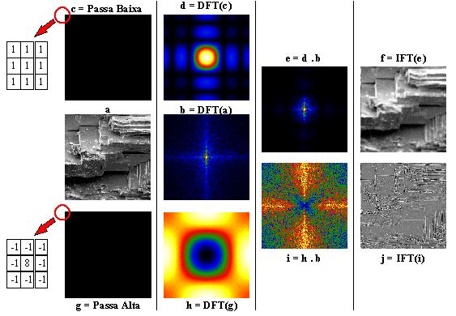
Filtragem de Fourier
Exemplo 1: Filtragens passa-alta e passa-baixa usando Fourier

Slide 5
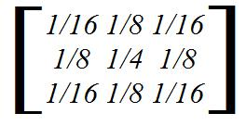
Filtragem de Fourier
Exemplo 2: Diferenças entre Filtragem espacial e de Fourier usando uma máscara de filtro gaussiano:

Slide 6
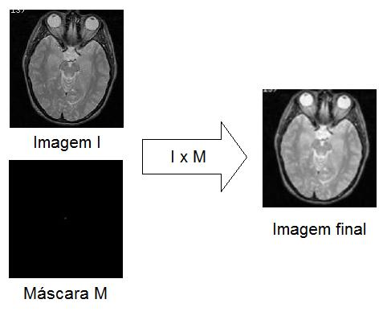
Filtragem de Fourier
Filtragem Espacial:

Slide 7
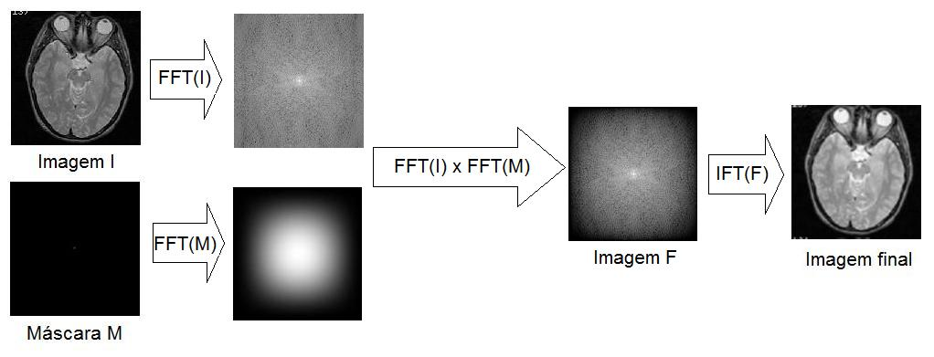
Filtragem de Fourier
Filtragem de Fourier:

Slide 8
Filtragem de Fourier
Uma imagem usando um algoritmo DFT é renderizado cerca de 30000 vezes mais lento do que usando FFT.
Enquanto o algoritmo FFT renderiza uma imagem 512x512 em 5 segundos, o algoritmo DFT renderiza a mesma em cerca de 40 horas

